Slide 1
Jigsawsolver
Tomasz Fengier
Piotr Bochra
Dominika Czarnecka

Slide 2
Dotychczasowe postępy
zaimplementowany podgląd z kamery na żywo
dopasowywanie elementu do wzorca (częściowo)
rozbudowanie interfejsu - ekran „Ułóż”

Slide 3
Napotkane problemy
wydzielenie par punktów charakterystycznych
wydzielenie znalezionych elementów z obrazu

Slide 4
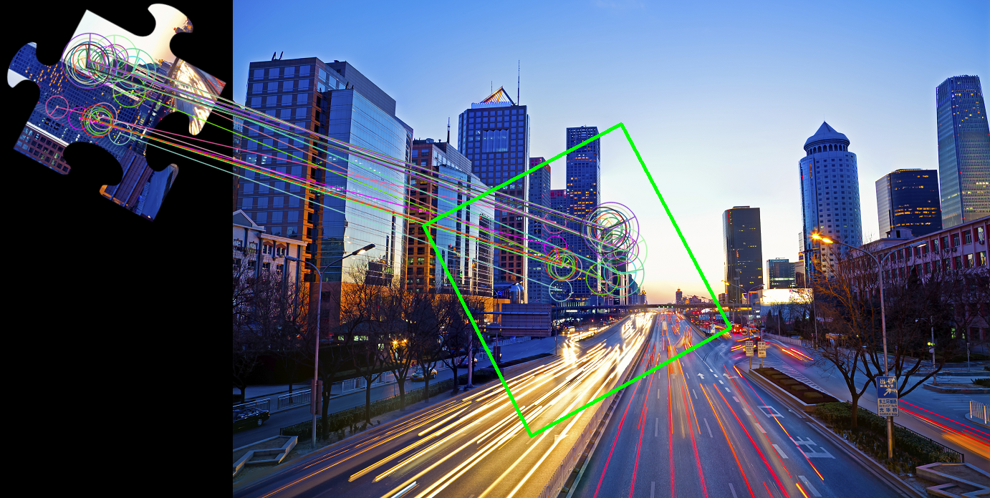
dopasowywanie elementu do wzorca
- metoda działania
Wydzielenie punktów charakterystycznych
Znalezienie powiązań
Zawężenie wyników
Przekształcenie konturu elementu
Naniesienie konturu na wzór

Slide 5
PLan działań
implementacja wydzielania elementów ze zdjęcia
Poprawa dopasowywania elementu
próba ułożenia puzzli z elementów

